Slide 1
Semantisatieverhaal A:
Op de snelweg, de A28, is een mega (erg groot) ooievaarsnest gebouwd, boven de weg. Kijk, daar op de hoek. Zo’n nest begint klein en neemt daarna toe. Toenemen betekent meer of groter worden. Als het klaar is, kunnen de ooievaars hun intrek nemen en eieren leggen. De ooievaars kunnen er dan gaan wonen. Elk jaar wordt het nest weggehaald door Rijkswaterstaat (die zorgen voor de wegen in Nederland). Ze doen hun best dat zo laat mogelijk op de dag te laten verlopen of gebeuren. Dan rijden er minder auto’s en ontstaan er minder files. Zo’n ooievaarsnest boven de snelweg is een echte blikvanger. Het is echt iets waar je naar wilt kijken.
Veel automobilisten nemen een kijkje als ze aan het rijden zijn, en dat kan gevaarlijk zijn. Automobilisten willen toch even kijken. Je moet op de weg letten en niet omhoog naar een ooievaarsnest! Er zijn echt ongelukken gebeurd door de ooievaars. Maar de ooievaars vinden deze plek zó aantrekkelijk of prettig, dat ze elk jaar gewoon een nieuw nest bouwen waar ze in terechtkunnen. Terechtkunnen betekent kunnen komen. Is Rijkswaterstaat te laat met het weghalen van het nest, en liggen er al eieren in het huidige (van nu, van dit moment) nest, dan wordt het nest niet weggehaald. De ooievaars zitten dan heel trots in het nest op de eieren. Nou ja, ik vínd dat ze dan trots uitstralen. Dat ze dat laten zien, tonen. Zo van ”Ha, het is ons tóch gelukt”! Maar of ooievaars dat echt denken…? Wat denk jij?
Optioneel: de nieuwssite met een kort filmpje
https://www.rtvoost.nl/nieuws/2218917/ooievaarskoppel-krijgt-schuld-van-ongeval-a28-je-krijgt-ze-niet-meer-weg
A
Notes:
Woordenoverzicht
toenemen: meer of groter worden
huidig: van nu, van dit moment
mega: erg groot
uitstralen: laten zien, tonen
de blikvanger: iets waar je naar wilt kijken
zijn intrek nemen: gaan wonen
terechtkunnen: kunnen komen
aantrekkelijk: prettig
een kijkje nemen: even kijken
verlopen: gebeuren

Slide 2
Gerarda Das
Marjan ter Harmsel
Mandy Routledge
Francis Vrielink
Week 7 – 13 februari 2024
Niveau A

Slide 3
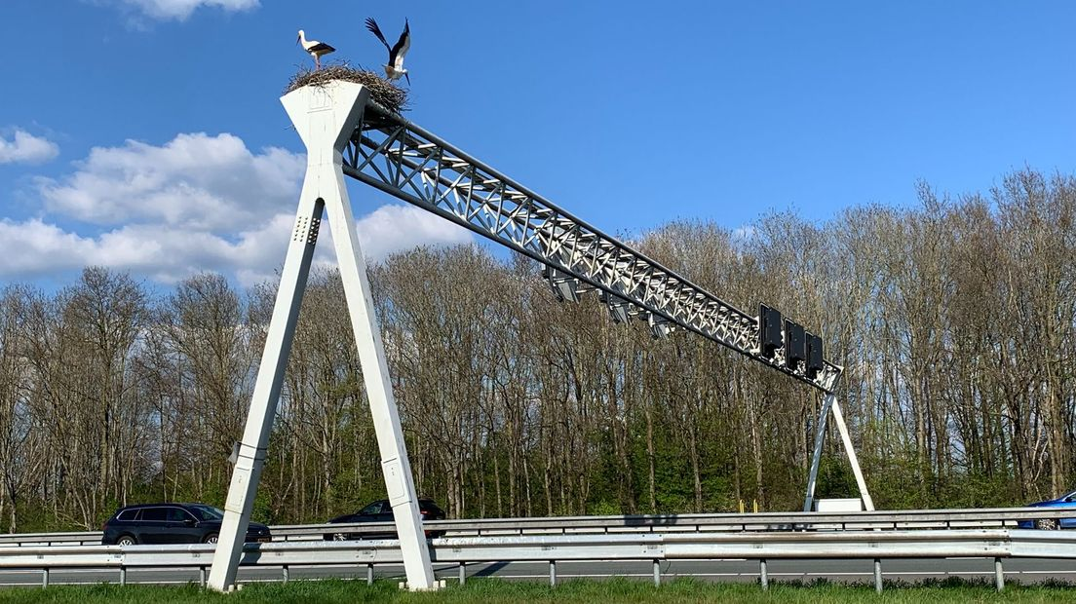
mega
© RTV Oost, Oscar Siep
https://www.rtvoost.nl/nieuws/2218917/ooievaarskoppel-krijgt-schuld-van-ongeval-a28-je-krijgt-ze-niet-meer-weg

Slide 4
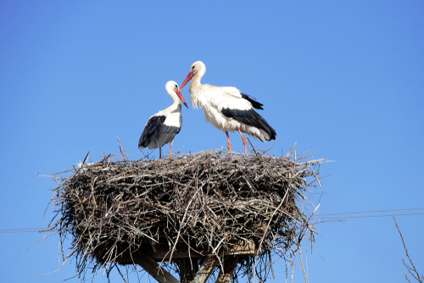
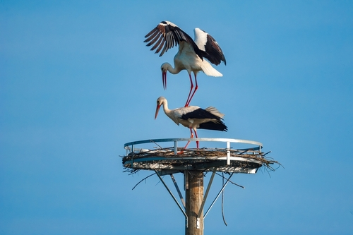
toenemen

Slide 5
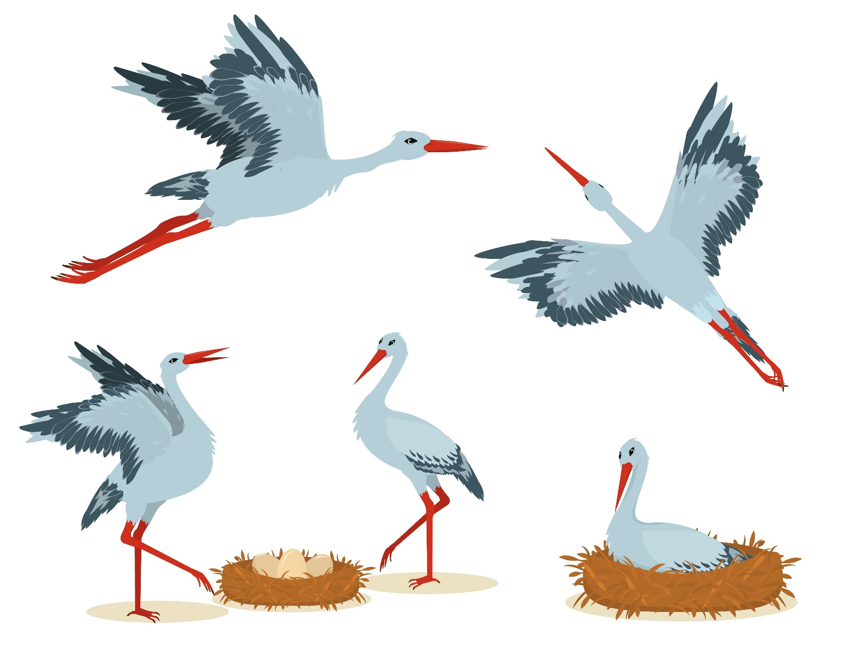
zijn intrek nemen

Slide 6
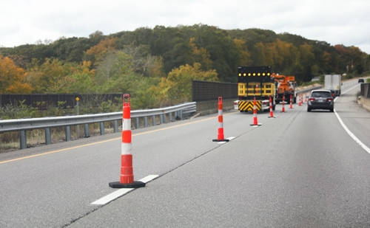
verlopen

Slide 7
de blikvanger

Slide 8
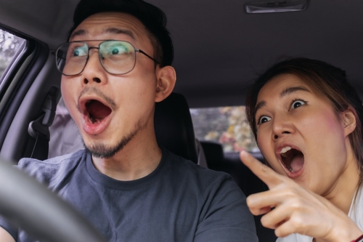
een kijkje nemen

Slide 9
aantrekkelijk

Slide 10
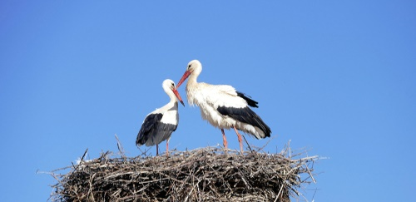
terechtkunnen

Slide 11
huidig
© RTV Oost, Oscar Siep
https://www.rtvoost.nl/nieuws/2218917/ooievaarskoppel-krijgt-schuld-van-ongeval-a28-je-krijgt-ze-niet-meer-weg

Slide 12
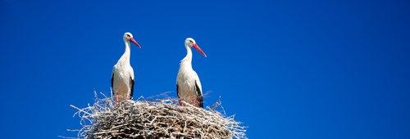
uitstralen

Slide 13
Op de woordmuur:

Slide 14
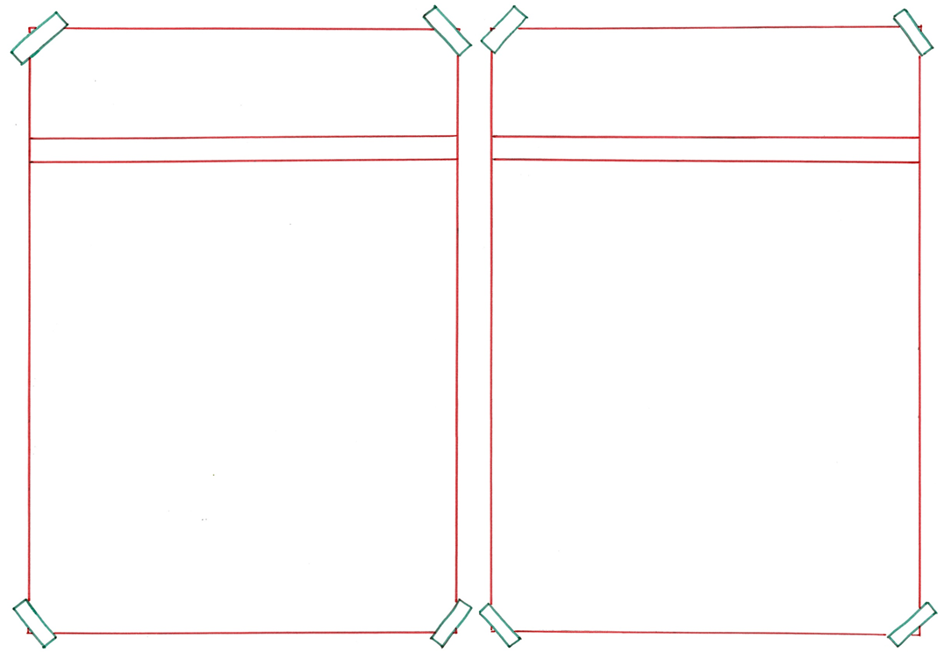
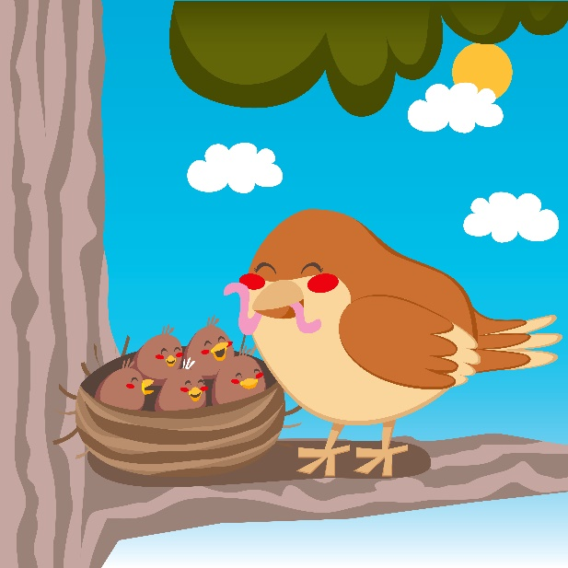
mega
mini
= erg groot
Op de snelweg, de A28, is een mega ooievaarsnest gebouwd, boven de weg.
= erg klein
Dit is een mini vogelnestje.
© RTV Oost, Oscar Siep
https://www.rtvoost.nl/nieuws/2218917/ooievaarskoppel-krijgt-schuld-van-ongeval-a28-je-krijgt-ze-niet-meer-weg

Slide 15
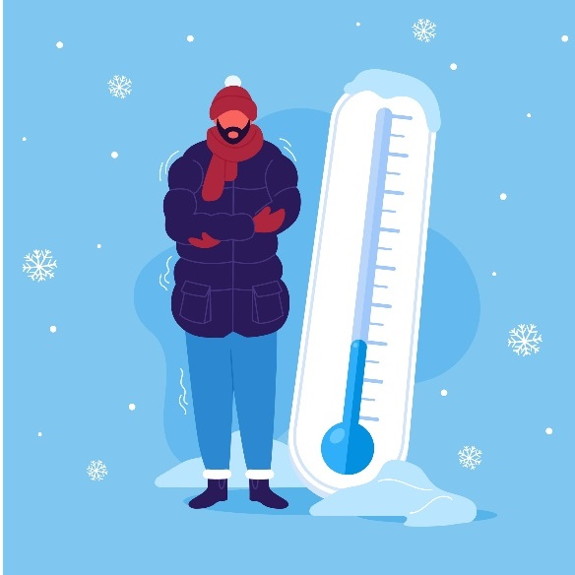
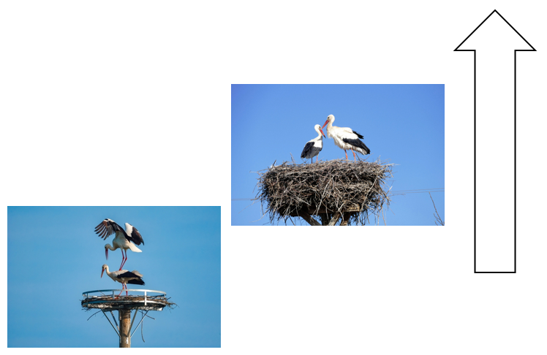
toenemen
afnemen
= meer of groter worden
Zo’n nest begint klein en neemt daarna toe.
= minder worden
Als de temperatuur afneemt, wordt het kouder.

Slide 16
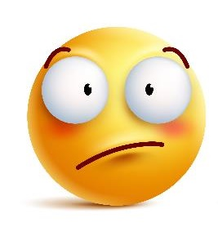
aantrekkelijk
onaantrekkelijk
= prettig
De ooievaars vinden deze plek zó aantrekkelijk dat ze er elk jaar gewoon een nieuw nest bouwen.
= niet prettig
Een nest op de grond vinden ooievaars echt onaantrekkelijk.

Slide 17
toenmalig
huidig
= van die tijd, van vroeger
In het toenmalige nest uit 2020 lagen geen eieren. Deze werd verwijderd.
= van nu, van dit moment
Liggen er eieren in het huidige nest, dan wordt het nest niet weggehaald.
2020
© RTV Oost, Oscar Siep
© RTV Oost, Oscar Siep
https://www.rtvoost.nl/nieuws/2218917/ooievaarskoppel-krijgt-schuld-van-ongeval-a28-je-krijgt-ze-niet-meer-weg

Slide 18
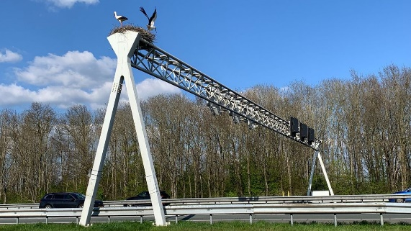
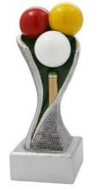
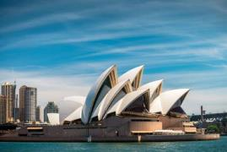
de blikvanger
= iets waar je naar wilt kijken
het nest
de trofee
het gebouw
© RTV Oost, Oscar Siep
https://www.rtvoost.nl/nieuws/2218917/ooievaarskoppel-krijgt-schuld-van-ongeval-a28-je-krijgt-ze-niet-meer-weg

Slide 19
een kijkje nemen
= even kijken
naar het nest
op school
in de spiegel
© RTV Oost, Oscar Siep
https://www.rtvoost.nl/nieuws/2218917/ooievaarskoppel-krijgt-schuld-van-ongeval-a28-je-krijgt-ze-niet-meer-weg

Slide 20
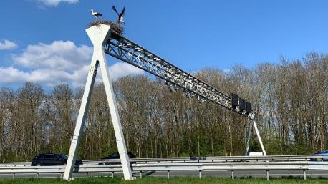
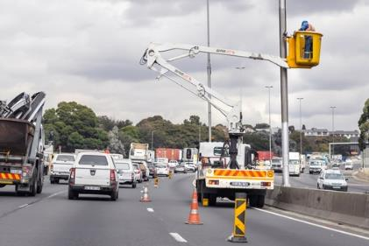
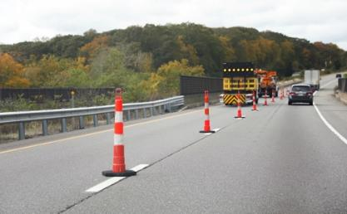
verlopen
= gebeuren
© RTV Oost, Oscar Siep
het nest weghalen
de hoogwerker plaatsen
de weg afzetten
Het weghalen van het nest is goed verlopen.
https://www.rtvoost.nl/nieuws/2218917/ooievaarskoppel-krijgt-schuld-van-ongeval-a28-je-krijgt-ze-niet-meer-weg

Slide 21
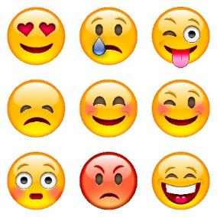
De ooievaars lijken dan heel trots in het nest op de eieren te zitten. Ik vind dat ze dan trots uitstralen. Ze wekken bij mij die indruk.
de indruk wekken
uitstralen
= iemand iets laten denken
de emotie
= laten zien, tonen

Slide 22
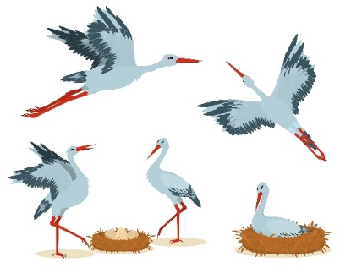
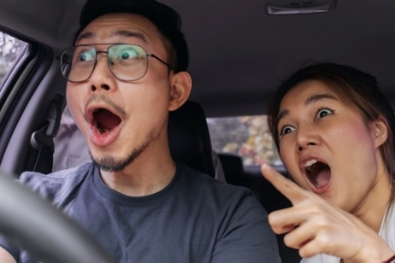
de huisvesting
© RTV Oost, Oscar Siep
terechtkunnen
= kunnen komen
zijn intrek nemen
een kijkje nemen
= gaan wonen
= even kijken
https://www.rtvoost.nl/nieuws/2218917/ooievaarskoppel-krijgt-schuld-van-ongeval-a28-je-krijgt-ze-niet-meer-weg

